Slide 1
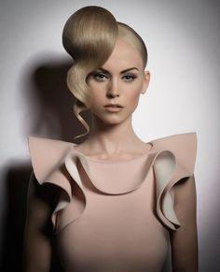
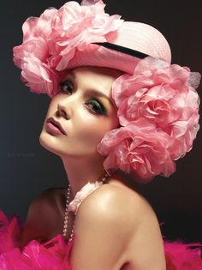
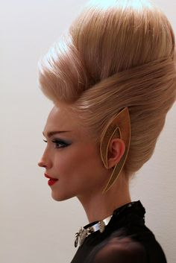
Розділ: 3 Гармонійне сполучення зачіскки та зовнішності людини Лекція на тему:
АКЦЕНТ, КОНТРАСТ
ТА НЮАНС У ЗАЧІСКАХ
Розробила викладач
Л. Л. Кульчицька

Slide 2
Мета заняття:
ознайомитись із композиційними засобами – акцетом, контрастом та нюансом при створенні зачісок;
Вміти характеризувати їх та знаходити в зачісках, щоб в подальшому правильно вміти використовувати їх на практиці

Slide 3
План заняття
Акцент, як основний елемент зачіски;
Контраст у зачісках;
Нюанс як засіб композиції.

Slide 4
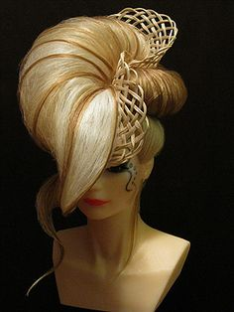
АКЦЕНТ – ЦЕ ТА ДЕТАЛЬ, НА ЯКОМУ ПЕРШ ЗА ВСЕ ЗУПИНЯЄТЬСЯ ПОГЛЯД
1. Акцент, як основний елемент зачіски

Slide 5
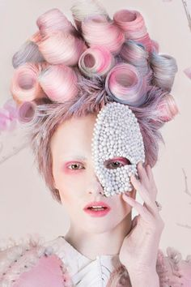
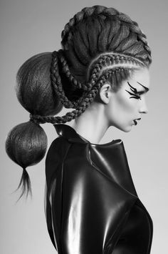
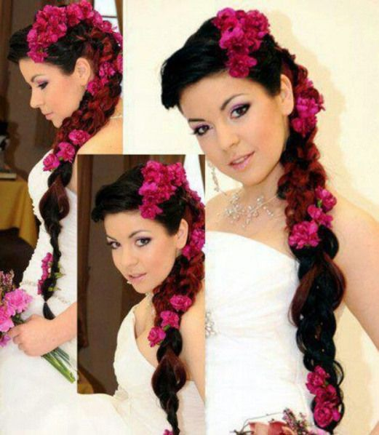
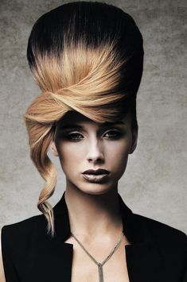
Акцент

Slide 6
Акцентом може бути:
- само форма зачіски;
- форма хвиль чи локонів;
- фактура поверхні форми зачіски;
- колір у зачісці;
- прикраси або декоративні деталі.

Slide 7
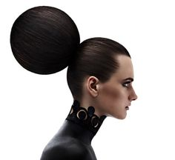
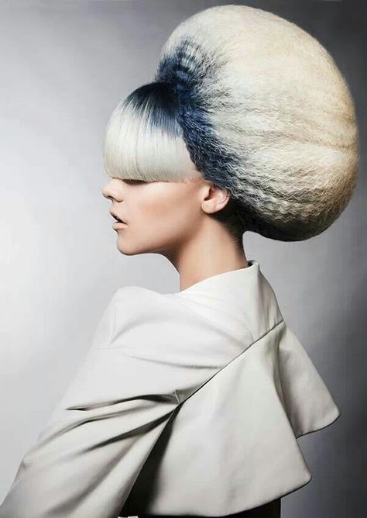
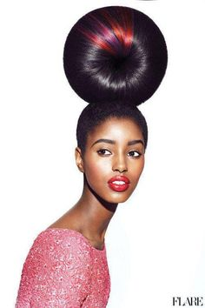
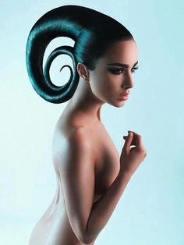
Акцент у формі зачіски
Якщо говорити про форму зачіски, як акцент, то це тільки в тих випадках,
коли у побудові форми відсутні декоративні деталі, нічого крім масивності
форми не привертає увагу

Slide 8
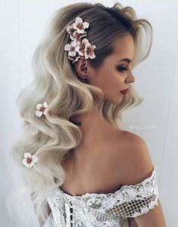
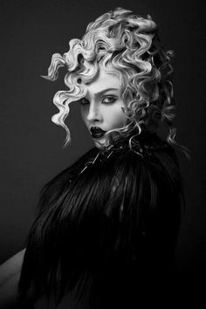
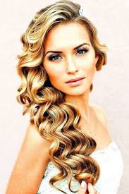
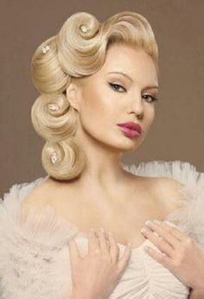
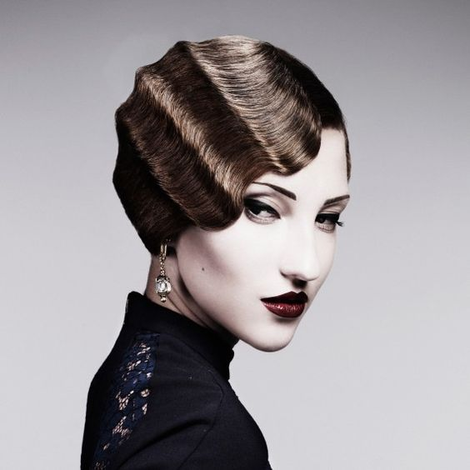
Акцент у формі хвилі та локонів
Коли звернути увагу на форму хвиль чи локонів які виступають
акцентом, то в цьому випадку погляд кидається на саму гру хвиль,
завитків, які цікаво побудовані та розміщені

Slide 9
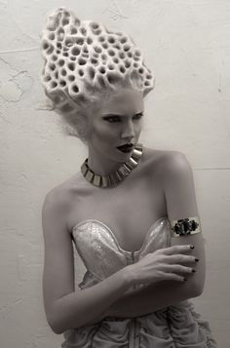
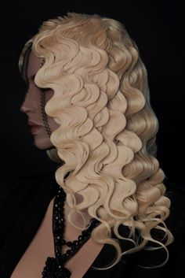
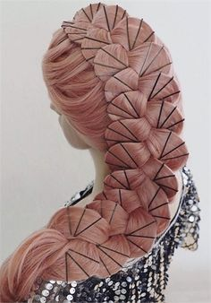
Акцент на фактуру поверхні
Якщо акцентом виступає фактура поверхні, то мається на увазі те,
що найцікавішим та тим що впадає в око, є сам характер поверхні зачіски

Slide 10
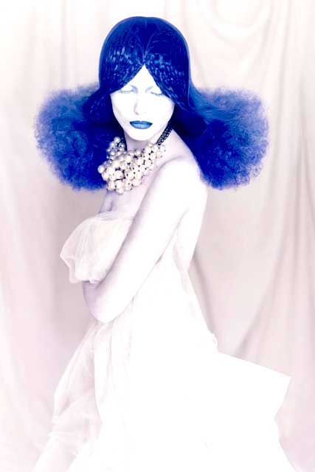
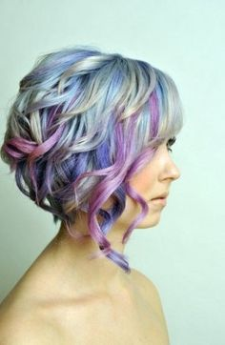
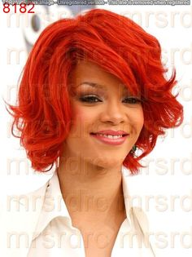
Акцент на колір
Акцентом у зачісці є колір тоді, коли найпершим що помічається
людиною це колір, як правило яскравий, тому що натуральні кольори
не настільки моментально привертають увагу

Slide 11
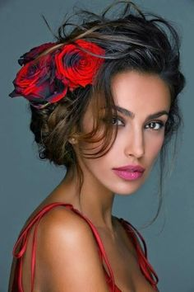
Акцент на декоративні деталі
Якщо говорити про прикраси та декоративні деталі, що грають роль
акценту зачіски, то це той випадок, коли зустрічається дуже часто, а особливо
коли ці декори насичені, з яскравою імітацією розкоші

Slide 12
КОНТРАСТ – це різко виражена нерівність, протилежність елементів
2. Контраст у зачісках
Зв’язок у цьому випадку створюється шляхом яскраво вираженої різниці та протиставлення.
Контраст виникає при зіставленні великого та малого, темного та світлого, гладкого та рельєфного, хвилястого та рівного і т. д.

Slide 13
Контраст помітний у: - кольорі; - деталях зачіски та направленнях ліній; - фактурі поверхні.
Якщо контраст не достатній, то зачіска може бути невиразною, а надмірність (тобто перенасиченість) може зруйнувати композиційну єдність

Slide 14
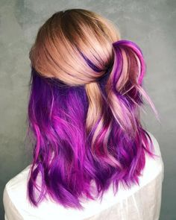
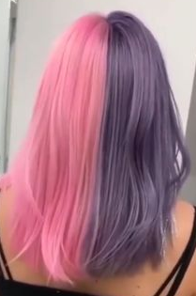
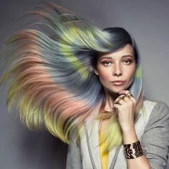
Контраст у кольорі
Гак як і акцент, контраст може виражатися і кольорі, але а цьому
випадку одного кольору замало, як мінімум їх повинно бути два.

Slide 15
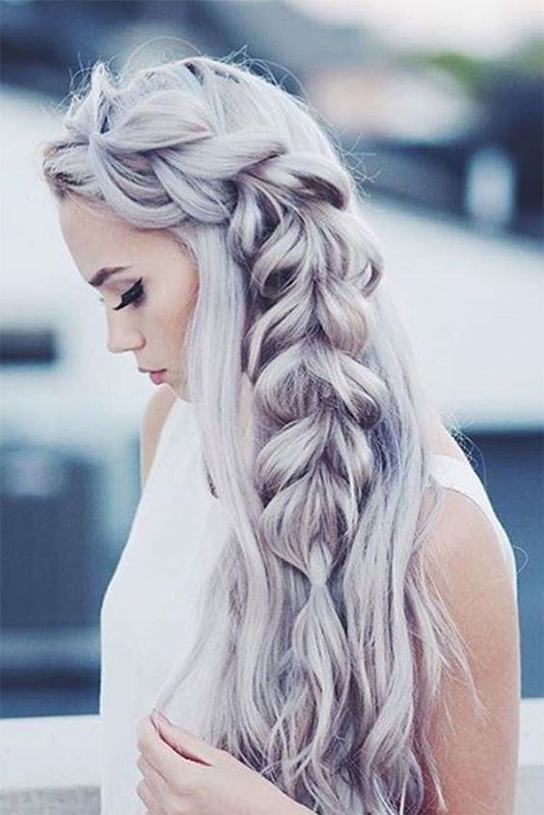
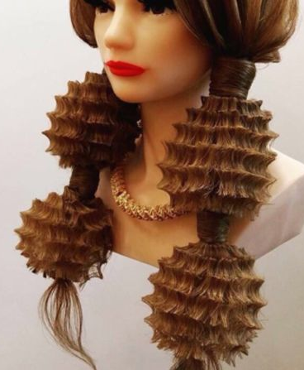
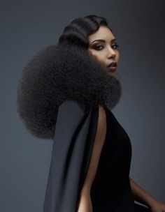
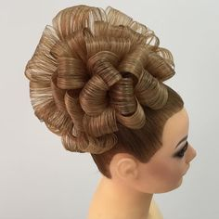
Контраст в деталях зачіски та направленнях ліній
Контраст може виражатись, у протиставленні ліній, це зіткнення коротких
і довгих ліній, вертикальних та горизонтальних або зігнутих.

Slide 16
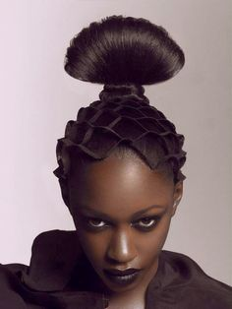
Контраст у фактурі поверхні
Також контраст яскраво помітно, коли самі деталі зачіски направлені
у різні сторони. До цього ж відноситься і протиставлення ліній у фактурі
поверхні.

Slide 17
Протилежність контрасту є НЮАНС
3. Нюанс як засіб композиції
Нюанс – це малопомітний перехід між елементами;
- це відношення однорідних елементів схожих між собою.
У природі нюанс, в основному, служить засобом маскування, несе у собі
ледь помітний перехід, відтінок, згладжує монотонність і жорсткість форми.
Нюанс - це найтонше із засобів композиції. Нюансування - це головне,
що робить річ елегантною, досконалою.

Slide 18
Різниця між контрастом та нюансом
У КОНТРАСТНОМУ ЗІСТАВЛЕННІ
ЧОРНОГО ТА БІЛОГО Є ТІЛЬКИ ДВА
ЦИХ КОЛЬОРИ І РІЗКИЙ ПЕРЕХІД
МІЖ НИМИ
А В НЮАНСНОМУ ВІДНОШЕННІ
ЗАВЖДИ ІСНУЄ ПЛАВНИЙ ПЕРЕХІД
ВІД БІЛОГО ДО ЧОРНОГО ЧЕРЕЗ
ПОСЛІДОВНІСТЬ ВІДТІНКІВ СІРОГО

Slide 19
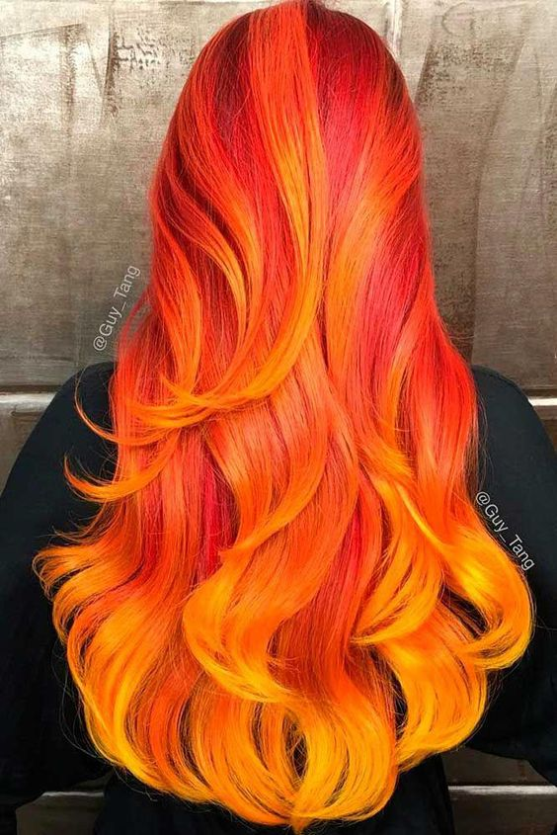
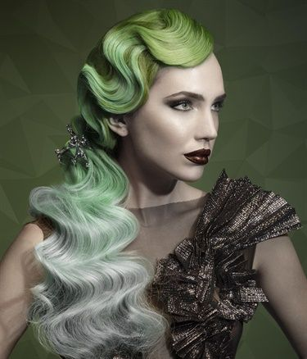
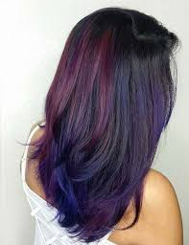
Нюанс у колірному рішенні
Це є такі розтяжки при фарбуванні як балаяж, омбре коли присутня розтяжка
одного кольору (від світлішого до темнішого), або коли від одного тону до
іншого через плавний перехід.

Slide 20
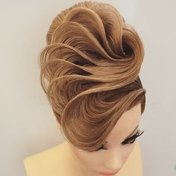
Нюанс у лініях
Це плавний перехід напряму ліній, які не мають чітких кутів та різкої
зміни спрямованого руху

Slide 21
Нюанс ще виконує таку головну роль, як виділення композиційного центру, м'яко та акуратно підкреслює акцент, тим самим робить його виразнішим

Slide 22
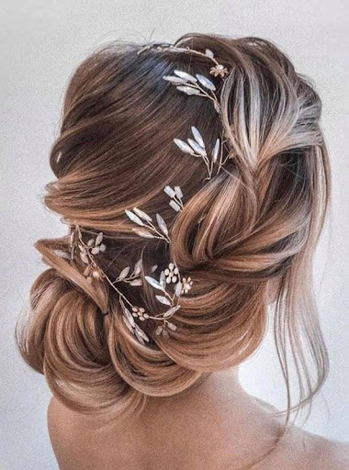
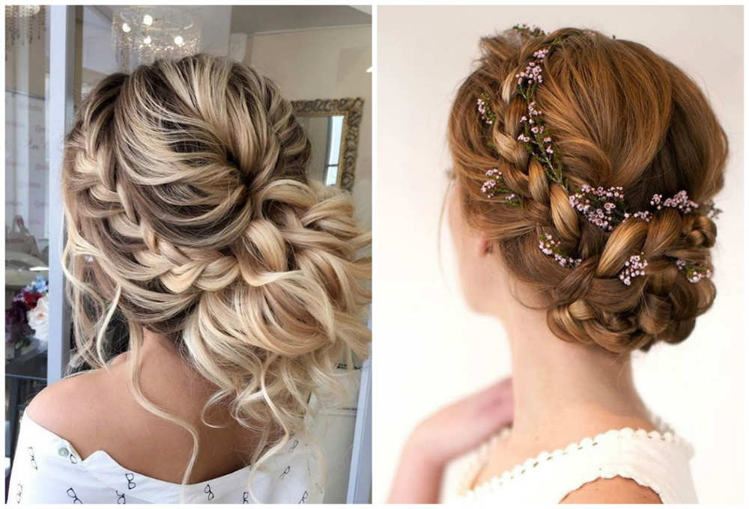
Нюанс у зачісках

Slide 23
Акцент, контраст та нюанс тісно пов'язані між
собою і практично не можуть існувати один без
одного. Вони завжди підкреслюють та виділяють
окремі деталі зачіски. Акцент присутній завжди,
без нього не відбувається жодна композиція.
Контрастне рішення не менш важливе, хоча
зустрічається не в кожній зачісці, але в більшості.
Колірна гама у контрасті є більш виразнішою
ніж лінійна.
Нюанс проводить зв’язок та підкреслення
певних деталей і практично завжди знаходиться
поряд з акцентом

Slide 24
Контрольні запитання:
Охарактеризуйте акцент, як композиційний центр зачіски
У чому може виражатись акцент?
Яка роль контрасту при побудові композиції?
Яка різниця між контрастом та нюансом?
Чим важливий нюанс при оформленні зачіски?

Slide 25
ДЯКУЮ ЗА УВАГУ

